Slide 1
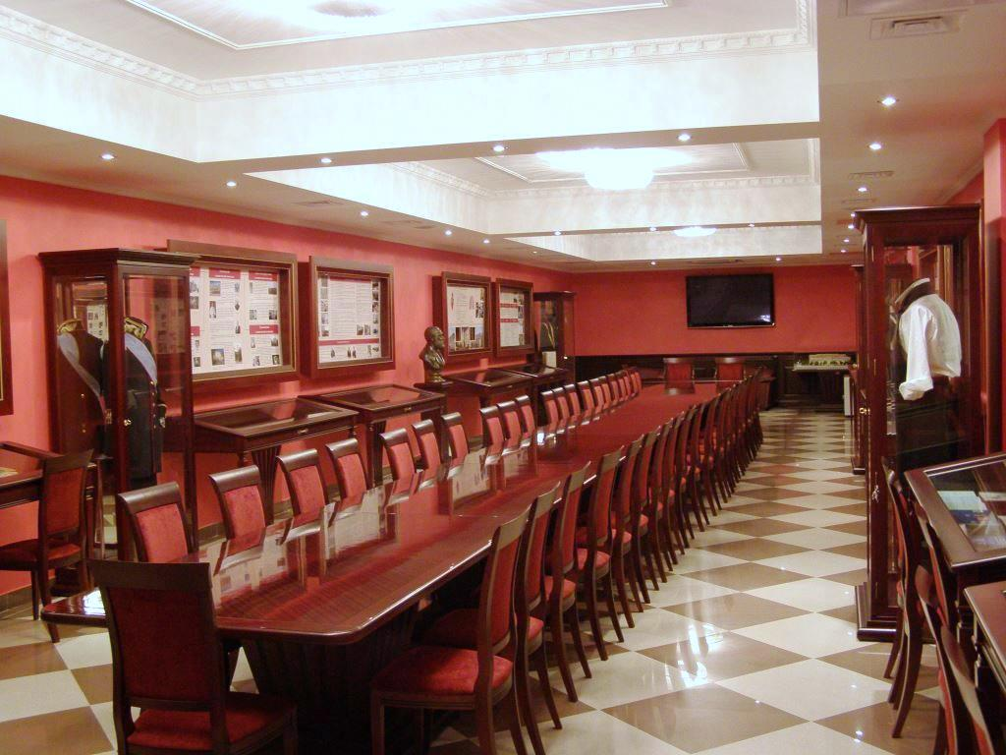
МУЗЕЙ ПИРОГОВСКОГО ЦЕНТРА

Slide 3
